Slide 1
บทที่ 7
ศาสนา
กับการดำเนินชีวิต

Slide 2
ศาสนา ทำให้มนุษย์สามารถอยู่ได้ตามลำพัง โดยปราศจากความกลัว คำสอนในศาสนาต่าง ๆ มีความสำคัญอย่างยิ่งในการพัฒนาบุคคล ให้มีทัศนคติที่ดีงาม มีคุณธรรม ประจำตน และแนวทางปฏิบัติอันถูกต้อง
ศาสนา จะช่วยพัฒนาปรับปรุงความคิด และการกระทำต่าง ๆ ของบุคคลให้ มีคุณภาพ มากยิ่งขึ้น รวมถึงการแก้ปัญหาและข้อบกพร่อง ของตนเองได้ จนสามารถบรรลุความสำเร็จ
ในชีวิต และพ้นจากความทุกข์

Slide 3
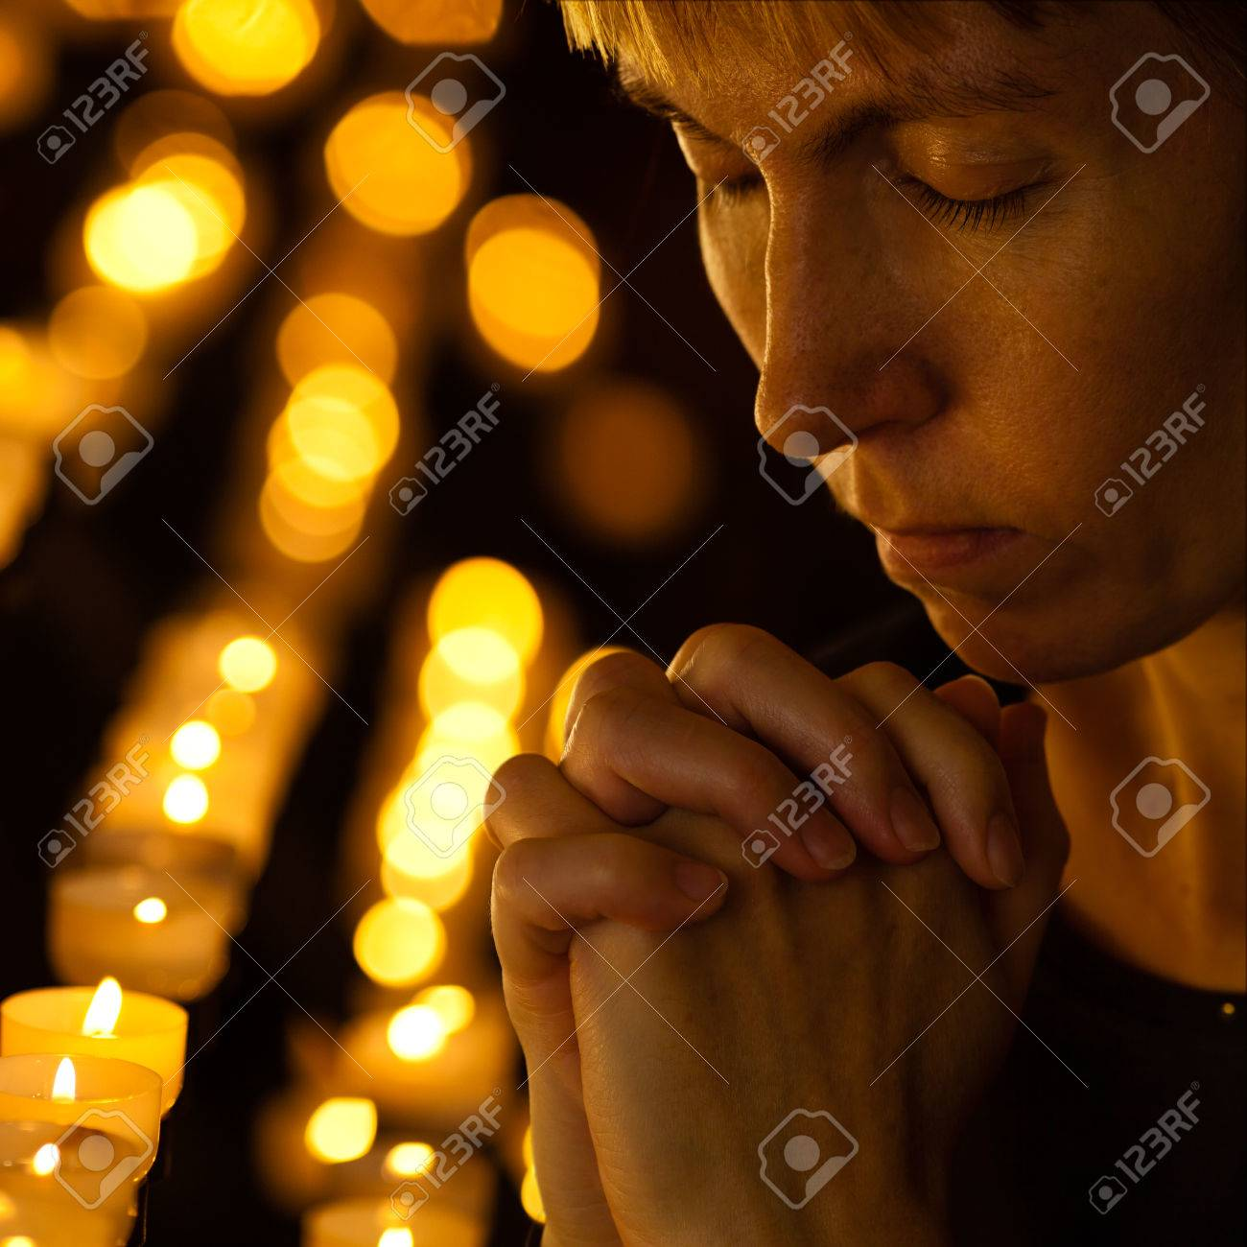
คำสั่ง
ความหมาย
ของศาสนา
คือ วินัยที่เป็นกฎ บทบัญญัติ สำหรับบังคับให้คนอยู่ในระเบียบอันดีงาม และให้เว้นข้อที่ห้าม ทำตาม ข้อที่อนุญาต อันเป็นทางนำความประพฤติให้สม่ำเสมอกันก็ดี
ศาสนา คือ ลัทธิความเชื่อถือของมนุษย์ อันมีหลักคือ แสดงกำเนิด และความสิ้นสุดของโลก เป็นต้น อันเป็นไปในฝ่ายศีลธรรมประการหนึ่งแสดงหลักธรรมเกี่ยวกับบุญ บาป อันเป็นไปในฝ่ายศีลธรรมประการหนึ่ง พร้อมทั้งลัทธิพิธีที่กระทำตามความเห็น หรือตามคำสั่งสอนในความเชื่อถือนั้น
คำสอน
คือ ธรรมที่เป็นหลักให้คนประพฤติ ได้ด้วยความรู้สึกตัวเองว่านี่ควรละ นี่ควรประพฤติ และเป็นทางนำ ความประพฤติทั้งอัธยาศัยให้ประณีตขึ้นก็ดีทั้ง (สอง) นี้เรียกว่า “ศาสนา”
พจนานกุรมฉบับราชบัณฑิตยสถาน พ.ศ. ๒๕๕๔
สมเด็จพระมหาวีรวงศ์ (อ้วน ติสฺโส)

Slide 4
จุดกำเนิด
ของศาสนา
/////
หลักฐานทางประวัติศาสตร์ เช่น โครงกระดูก เครื่องใช้ต่างๆ ทำให้นักมานุษยวิทยาใช้เป็นหลักฐานนำมาวิเคราะห์ สันนิษฐานว่าความเชื่อเรื่องผี เรื่องวิญญาณตลอดจน สิ่งเร้นลับเหนือธรรมชาติ เป็นจุดเริ่มต้นของศาสนา
/////

Slide 5
เริ่มพัฒนา สภาพความเป็นอยู่
มาเป็นชีวิตมีครอบครัว และครอบครัวมารวมกันเป็นโคตร เป็นตระกูล เกิดมีอาชีพเลี้ยงสัตว์ และเพาะปลูก
ผีสางเทวดาตนใด ที่เกี่ยวกับธรรมชาติ ที่เด่น เช่น เทพ ประจำฝนฟ้าและบ่อน้ำ ก็กลายเป็นเทพสำคัญ ไปตามลักษณะของชนชาติที่นับถือเทพอื่น ๆ
ในระยะแรกมนุษย์ มีชีวิตอยู่โดดเดี่ยวตามลำพัง เร่ร่อนแสวงหา อาหาร

Slide 6
ต่อมามีความเชื่อ ในเรื่องเกี่ยวกับความตาย มีหลากหลายรูปแบบ ทั้งการฝังและการเผา
ความเชื่อเรื่องตายแล้วฟื้นหมดไป ต่อมาจึงเปลี่ยนเป็นการแสดงไมตรีจิตต่อผู้ตาย เพื่อช่วยให้วิญญาณ หลุดพ้นแทน
ในระยะแรก เป็นการฝังศพโดยวิธีขุดหลุมให้ลึก เป็นเพราะส่วนใหญ่กลัวว่าคนตายหรือผีจะกลับฟื้นขึ้นมารบกวนคนเป็นได้

Slide 7
พระบาทสมเด็จพระมงกุฎเกล้าเจ้าอยู่หัว
รัชกาลที่ ๖ มีพระราชดำรัสไว้ว่า
“
ความสำคัญของศาสนา
กับการดำเนินชีวิต
ศาสนาย่อมเป็นหลักสำคัญสำหรับจะชี้ให้คนดำเนินให้ถูกทางว่าอย่างไร จะเป็นทางควรประพฤติศาสนา ย่อมเป็นเครื่องทำให้คนมีความกล้าหาญเพราะมีความเชื่อมั่นอยู่ในศาสนาแล้ว ก็ไม่มีความกลัว ภัยอันตรายใด ๆ ศาสนาเป็นเครื่องประดับอันมีสิริยิ่งกว่าเครื่องประดับใด ๆ ทุกอย่าง เพราะว่า ถ้าศาสนา มีประจำอยู่กับชุมนุมชนแล้ว นับว่าเป็นสิริแก่ชุมนุมชนนั้นยิ่งกว่าเครื่องประดับภายนอก
”

Slide 8
ลักษณะ
ของศาสนา
ลัทธิศาสนาที่มีตั้งแต่โบราณกาล มีลักษณะความเชื่อและการนับถือแตกต่างกัน ท่านพุทธทาสภิกขุได้สรุปไว้ 4 ประการ ได้แก่
1
2
3
4
ลักษณะที่ ถือธรรมชาติ
ลักษณะที่ ถือเทวดา หรือ
พระเป็นเจ้า
ลักษณะที่ ถือการประพฤติศีล
และวัตร
ลักษณะที่นิยมการรู้
หลักปรัชญา
เป็นหลักการพ้นทุกข์
เป็นเป้าหมาย

Slide 9
องค์ประกอบ
สำคัญ
2.
6.
มีศาสนธรรม
มีศาสนพิธี
1.
มีความ ศักดิ์สิทธิ์
3.
5.
7.
มีศาสนา
มีศรัทธา
มีสถาบัน
4.
8.
มีศาสนบุคคล
มีศาสนสถาน
โดยศาสตราจารย์ ดร.จำนงค์ อดิวัฒนสิทธิ์

Slide 10
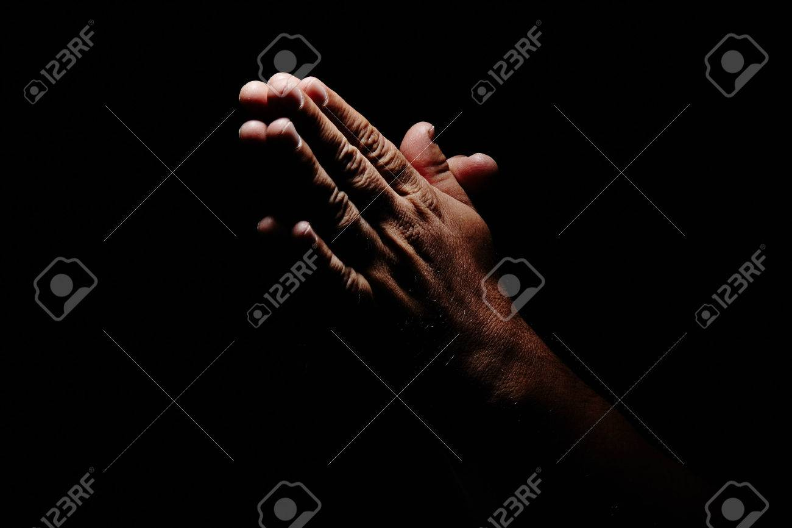
ทุกศาสนามีเป้าหมายเดียวกันคือ “การทำความดี ละเว้นความชั่ว” แต่มีหลักในการปฏิบัติแตกต่างกัน ตามความเชื่อในแต่ละศาสนา ปัจจุบันศาสนาสำคัญของโลกมี 10 ศาสนา ดังนี้
ศาสนาสำคัญ
ของโลก
1
6
ศาสนาพราหมณ์-ฮินดู
ศาสนาโซโรฮันเตอร์
2
7
ศาสนาเชน
ศาสนาคริสต์
3
8
พระพุทธศาสนา
ศาสนาเต๋า
4
9
ศาสนาสิข
ศาสนาขงจื๊อ
5
10
ศาสนายิว
ศาสนาอิสลาม

Slide 11
ประเภทเทวนิยม (Theism)
1.
เป็นศาสนาที่นับถือศรัทธาว่า มีพระเป็นเจ้าสูงสุด เป็นผู้สร้างสรรค์โลก และสรรพสิ่ง ศาสนาในกลุ่มเทวนิยมนี้แบ่งออกเป็น
ประเภทของศาสนา
ประเภทอเทวนิยม
(Atheism)
2.
1.1 เอกเทวนิยม (Monotheism)
ศาสนาซึ่งมีความเชื่อว่า ไม่มีพระเป็นเจ้า เชื่อในกฎธรรมชาติ หรือกฎแห่งการกระทำ ของมนุษย์ (Law of Kamma) ได้แก่ ศาสนาเชน พระพุทธศาสนา
ศาสนาซึ่งมีความเชื่อว่า มีพระเป็นเจ้า (God) สูงสุดอยู่เพียงพระองค์เดียว พระองค์ทรงเป็นผู้สร้าง และทรงควบคุมสรรพสิ่งในจักรวาล ได้แก่ ศาสนายิว หรือ ยูดาย ศาสนาคริสต์ ศาสนาอิสลาม ศาสนาสิข ศาสนาโซโรอัสเตอร์
1.2 พหุเทวนิยม (Polytheism)
ศาสนาซึ่งมีความเชื่อศาสนาว่า มีเทพเจ้าหลายองค์และสิงสถิตอยู่ในสรรพสิ่ง ได้แก่ ศาสนาชินโต ศาสนาพราหมณ์ – ฮินดู

Slide 12
พระพุทธศาสนา
หลักคำสอน
อริยสัจ 4
โอวาทปาฏิโมกข์
ประกอบด้วย
ทุกข์ สมุทัย
นิโรธ มรรค
ประกอบด้วย การละความชั่วทั้งปวง ทำจิตใจให้บริสุทธิ์
ศาสดา พระพุทธเจ้า
ประเภท ศาสนา
อเทวนิยม
หลักธรรมที่เน้นเกี่ยวกับศีลธรรม
คัมภีร์ ทางศาสนา
พระไตรปิฎก
จุดหมาย ปลายทาง
นิพพาน
เบญจศีล (ข้อห้าม)
เบญจธรรม (ข้อปฏิบัติ)
1. เว้นจากการฆ่าสัตว์
2. เว้นจากการลักทรัพย์
3. เว้นจากการ ประพฤติผิดในกาม
4. เว้นจากการพูดเท็จ
5. เว้นจากการ เสพของมึนเมา
1. ความมีเมตตากรุณา
2. ประกอบอาชีพ ด้วยความสุจริต
3. ให้มีความสำรวมในกาม
4. ความมีสัจจะ
5. ความมีสติสัมปชัญญะ

Slide 13
ศาสนาพราหมณ์-ฮินดู
ศาสดา ไม่มีศาสดา
ประเภท ศาสนา
พหุเทวนิยม
คัมภีร์ ทางศาสนา
คัมภีร์พระเวท
จุดหมาย ปลายทาง
โมกษะ หรือนิรวาณ
หลักคำสอน
หลักจริยธรรมหลักศีลธรรม ที่ควรปฏิบัติ
1. จงพอใจในสิ่งที่ตนมี
6. เป็นผู้มีความรู้
2. ความอดกลั้น อดทน
7. จงเป็นผู้ไม่โกรธ
3. ข่มใจ ระงับจิต มีสติอยู่เสมอ
8. มีความซื่อสัตย์ต่อกันและกัน
4. ไม่ลักขโมย
9. ทำตนให้เป็นผู้มีความบริสุทธิ์
5. ใช้ปัญญาในการตัดสิน
10. การอดกลั้นอินทรีย์

Slide 14
ศาสนาคริสต์
หลักคำสอน
หลักการทำความดีละความชั่ว คือหลักบัญญัติ 10 ประการ
1. นมัสการพระเจ้าเพียงองค์เดียว
ศาสดา พระเยซู
ประเภท ศาสนา
เอกเทวนิยม
2. ไม่ออกนามพระเจ้าโดยไม่สมเหตุ
3. จงถือวันพระเจ้าเป็นวันศักดิ์สิทธิ์
คัมภีร์ทางศาสนา
คัมภีร์ภาคพันธสัญญาเดิม หรือคัมภีร์เก่า และคัมภีร์ภาคพันธสัญญาใหม่
4. จงนับถือบิดา มารดา
5. อย่าฆ่าคน
6. อย่าทำผิดประเวณี
จุดหมายปลายทาง
อาณาจักรพระเจ้าการได้กลับไป อยู่กับพระเจ้านิรันดร์
7. อย่าลักขโมยทรัพย์
8. อย่านินทาว่าร้ายผู้อื่น
9. จงมีความซื่อสัตย์ต่อกัน
10. ความเป็นคนไม่โกรธ

Slide 15
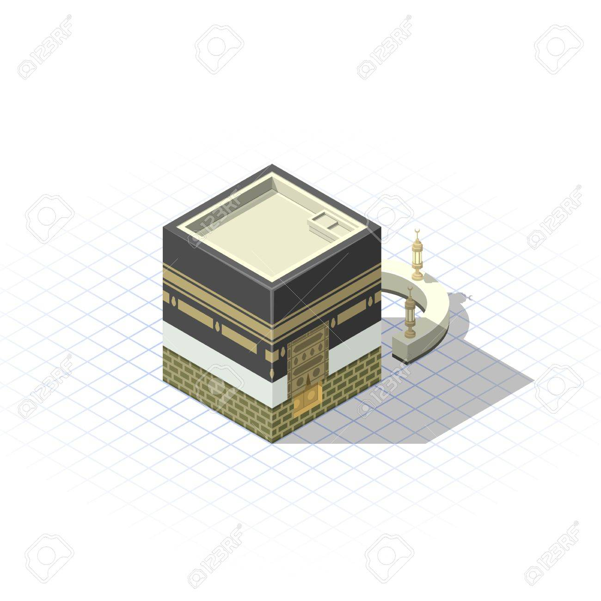
หลักคำสอน
ศาสนาอิสลาม
ตัวอย่างการกระทำความดี
ศาสดา ท่านนบีมุฮัมมัด
ประเภท ศาสนา
เอกเทวนิยม
1. ไม่ทำบุญเอาหน้าเพื่อหวังชื่อเสียง
2. ไม่เป็นคนหลงในชาติตระกูล
3. พูดความจริงต่อหน้าผู้ปกครอง
4. บอกทางที่ถูกให้แก่ผู้หลงทาง
คัมภีร์ ทางศาสนา
คัมภีร์อัลกุรอาน
จุดหมาย ปลายทาง
การได้กลับ ไปอยู่กับพระเจ้า
ตัวอย่างการทำความชั่ว
1. เล่นการพนัน
2. กักตุนสินค้า
3. การผิดประเวณี แม้ว่าจะยินยอมทั้ง 2 ฝ่าย
4. กินสัตว์ที่ตายเอง กินหมู หรือสัตว์ที่เชือด
โดยไม่กล่าวนามอัลลอฮ์
5. การกราบไหว้ผีสางเทวดา รูปบูชาอื่น ๆ ก้อนหิน ต้นไม้ ฯลฯ

